Slide 1



ANALIZA PRAWNA PRZYPADKU –
„TO NIE BYŁ NAJSZCZĘŚLIWSZY DZIEŃ W PRACY…”
WEB QUEST JEST PRZEZNACZONY
DLA KLAS SZKOŁY POLICEALNEJ O KIERUNKU ADMINISTRACYJNYM

Slide 2

WPROWADZENIE
Witajcie ☺
Na pewno w swojej niedalekiej już przyszłości podejmiecie pracę zawodową we własnym przedsiębiorstwie lub jako pracownicy etatowi. Warto wiedzieć, jakie zdarzenia mogą przytrafić się w pozornie zwyczajny dzień pracy…
A ze wszystkimi sytuacjami trzeba sobie poradzić, najlepiej w zgodzie z prawem.
Warto więc dowiedzieć się jak rozwiązywać niektóre codzienne problemy i nietypowe sytuacje w miejscu pracy.

Slide 3

WPROWADZENIE
Specjalnie dla Was przygotowałam zadanie, które pomoże Wam spojrzeć „inaczej”, bo z prawnego punktu widzenia na niektóre losowe sytuacje, jakie mogą się przydarzyć każdemu z Was w miejscu pracy.
Zapoznajcie się z Karolem i jego chyba nienajlepszym dniem w pracy…
Zaczynamy!

Slide 4
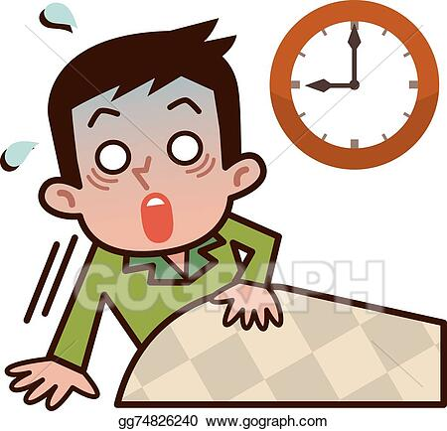
ZADANIE
Karol obudził się dzisiaj o 8.00 rano. Nie byłoby w tym nic dziwnego, gdyby nie fakt, że to poniedziałek i od godziny powinien być w pracy!!! Zerwał się pospiesznie i nawet nie jedząc już śniadania wyruszył w kierunku swojej pracy. Na szczęście sama droga zajmowała mu około 10 minut, ponieważ Karol pracuje w pobliskiej przetwórni owoców i warzyw.

Slide 5
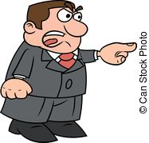

ZADANIE
Na miejscu okazało się, że jego spóźnienie zauważył niestety szef, który właśnie kończył poranny obchód w przetwórni.
1. Jaki rodzaj odpowiedzialności poniesie Karol za spóźnienie do pracy i jakie mogą być konsekwencje prawne?
Karol nie miał nic na swoje usprawiedliwienie, no… chyba że wczorajszą imprezę ze znajomymi… Przeprosił więc tylko za spóźnienie i pospiesznie udał się na swoje stanowisko pracy.

Slide 6
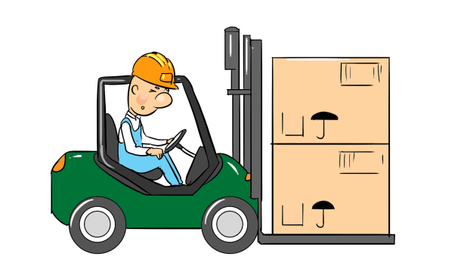
ZADANIE
Codziennym zadaniem Karola w pracy jest odbiór z taśmy produkcyjnej gotowych słoików z dżemami i wywiezienie ich do magazynu. W tym celu Karol posługuje się wózkiem widłowym.
Dzisiaj Karol pracował bardzo roztargniony i w ogromnym pośpiechu. Odbierając gotową partię produktu Karol przez przypadek uderzył wózkiem w maszynę, uszkadzając ją. Dodatkowo z palety spadły słoiki z dżemem i prawie wszystkie się rozbiły.
2. Czy pracodawca może żądać od Karola odpowiedzialności jedynie za uszkodzoną maszynę, czy może również żądać odpowiedzialności za słoiki z dżemem, które zostałyby sprzedane, ale przez uszkodzenie nie będą?

Slide 7
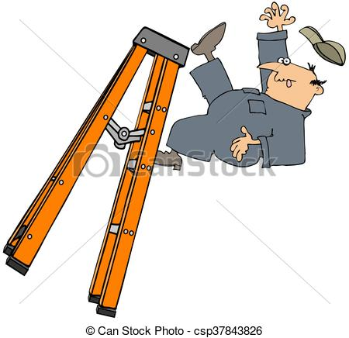
ZADANIE
Karol już miał ochotę wrócić do domu i zamknąć się przed całym światem, ale do końca dnia pracy pozostało jeszcze 2 godziny. Na manewry wózkiem widłowym jakoś na dziś odeszła mu ochota. Poszedł więc do magazynu poukładać palety, które wcześniej przewiózł.
Już kończył swoją pracę, kiedy ostatnia paleta zaklinowała się na najwyższym poziomie. Trzeba było wyjść po drabinie, żeby ją dopchnąć w stelażu. Karol zrobił więc co trzeba i schodził już zadowolony z drabiny odliczając ostatnie minuty pracy, kiedy nagle poślizgnął się na mokrym szczebelku drabiny. Pewnie przeniósł na butach trochę rozlanego dżemu z rozbitych słoików…! Karol upadł jak długi na betonowe podłoże magazynu… Teraz czuł ból w nodze i szum w głowie.
Na szczęście kolega widział całe zdarzenie i szybko zareagował.
3. Jak zgodnie z prawem nazywa się zaistniała sytuacja w miejscu pracy i jakie są obowiązki pracodawcy w tej sytuacji?

Slide 8
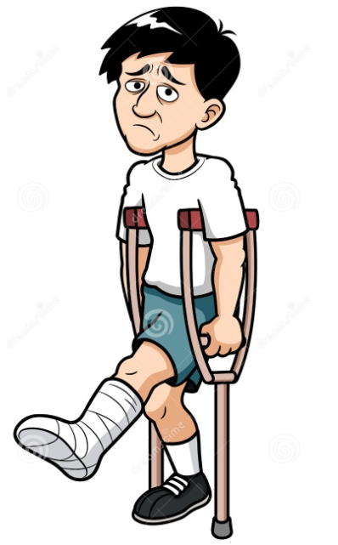
ZADANIE
W rezultacie okazało się, że Karol zwichnął prawą nogę w kostce i doznał lekkiego wstrząśnienia mózgu. No i… trzy tygodnie zwolnienia lekarskiego…
4. W jakiej wysokości z podstawy wymiaru przysługuje zasiłek chorobowy za czas niezdolności do pracy z tytułu wypadku przy pracy?
Pomóżmy Karolowi odpowiedzieć na nurtujące go pytania …

Slide 9

ZADANIE
Waszym zadaniem jest analiza zdarzeń Karola w na podstawie przepisów prawa oraz przygotowanie rozwiązań prawnych na każde postawione w tekście pytanie.
Przepisy prawne oraz ich interpretacje odszukajcie we wskazanych przeze mnie źródłach internetowych.
Zadanie wykonajcie w trzyosobowych grupach.
Pracę w grupach zorganizujcie według własnego pomysłu.

Slide 10

PROCES
Odpowiedzi na pytania przygotujcie w następujący sposób:
Zawartość merytoryczna (odpowiedź)
Dokładna podstawa prawna (art., ustawa)
Wasze uzasadnienie wyboru (związek/podobieństwo sytuacji Karola z zapisem ustawy)

Slide 11
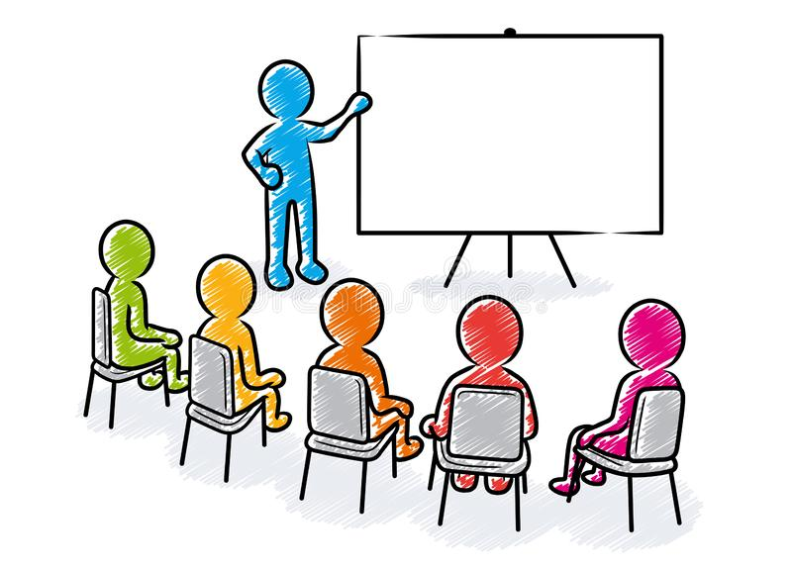
PROCES
Po zakończeniu zadania zaprezentujcie jego efekty na forum klasy.
Porównajcie między grupami, czy proponujecie te same rozwiązania, czy się różnią.
Zastanówcie się i wspólnie wskażcie, które elementy zadania były dla Was najtrudniejsze do wykonania, a które najłatwiejsze i dlaczego?

Slide 12

ŹRÓDŁA
http://isap.sejm.gov.pl/isap.nsf/download.xsp/WDU19740240141/U/D19740141Lj.pdf
Dział IV, Dział V, Dział X.
https://poradnikprzedsiebiorcy.pl/-jaka-jest-odpowiedzialnosc-pracownika-w-miejscu-pracy
https://www.rp.pl/artykul/857742-Jak-i-kiedy-pracownik-pokrywa-wyrzadzone-pracodawcy-straty.html
http://isap.sejm.gov.pl/isap.nsf/download.xsp/WDU20021991673/U/D20021673Lj.pdf
https://www.praca.pl/poradniki/rynek-pracy/wypadek-przy-pracy-a-swiadczenia_pr-1883.html
https://www.prawo.pl/kadry/definicja-wypadku-przy-pracy,272871.html

Slide 13
Ewaluacja
Liczba punktów | 2 | 4 | 6
Analiza pytania nr 1 | Analiza słaba merytorycznie. Brakujące elementy. | Analiza dobra merytorycznie. Brak lub niewielkie błędy. | Analiza bardzo dobra merytorycznie. Poprawne treści.
Analiza pytania nr 2 | Analiza słaba merytorycznie. Brakujące elementy. | Analiza dobra merytorycznie. Brak lub niewielkie błędy. | Analiza bardzo dobra merytorycznie. Poprawne treści.
Analiza pytania nr 3 | Analiza słaba merytorycznie. Brakujące elementy. | Analiza dobra merytorycznie. Brak lub niewielkie błędy. | Analiza bardzo dobra merytorycznie. Poprawne treści.
Analiza pytania nr 4 | Analiza słaba merytorycznie. Brakujące elementy. | Analiza dobra merytorycznie. Brak lub niewielkie błędy. | Analiza bardzo dobra merytorycznie. Poprawne treści.
Zaangażowanie w pracę grupy, trafność uwag i wniosków. | Słabe zaangażowanie, brak trafnych uwag i wniosków | Duże zaangażowanie, kilka trafnych uwag i wniosków | Bardzo duże zaangażowanie, trafne uwagi i wnioski

Slide 14
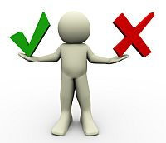
Ewaluacja
PUNKTY | OCENA
>10 | niedostateczny
10 | dopuszczający
12- 16 | dostateczny
18-22 | dobry
24-28 | bardzo dobry
30 | celujący

Slide 15

KONKLUZJE I WNIOSKI
Jakie korzyści osiągnęliście z realizacji tego projektu?
Mogliście w praktyce zastosować Waszą wiedzę i umiejętności analizy prawnej przepisów.
Mogliście w ciekawy sposób utrwalić Waszą wiedzę.
Nauczyliście się wykorzystywać Internet jako źródło informacji.
Nauczyliście się opracowywać informacje w różnych formach.
Uczyliście się trudnej sztuki współpracy w grupie.
Mogliście Waszą pracę zaprezentować na forum klasy i podzielić się swoją wiedzą i umiejętnościami.

Slide 16

Warto było…… prawda? ☺
Do zobaczenia w kolejnym projekcie…

Slide 17

PORADNIK DLA NAUCZYCIELA
Podział na grupy może być dokonany według różnych kryteriów, np. ze względu na możliwości poznawcze uczniów, ich umiejętności, zainteresowania, tak aby „równo” rozłożyć siły w poszczególnych grupach.
Nauczyciel powinien dokładnie przeanalizować treści wspólnie z uczniami, aż do momentu ich zrozumienia przez uczniów. Powinien jednak bardziej służyć im pomocą, radą, wyjaśnieniami, a nie gotowymi rozwiązaniami. Taka metoda będzie dobrą formą wdrażania umiejętności samodzielnego poszukiwania.
Czas na realizację projektu powinien być dostosowany do możliwości uczniów. Nie jest z góry narzucony.

Slide 18
Projekt „Innowacyjne narzędzia w edukacji zawodowej dla niesłyszących” korzysta z dofinansowania otrzymanego od Islandii, Liechtensteinu i Norwegii w ramach funduszy EOG.

